Slide 1
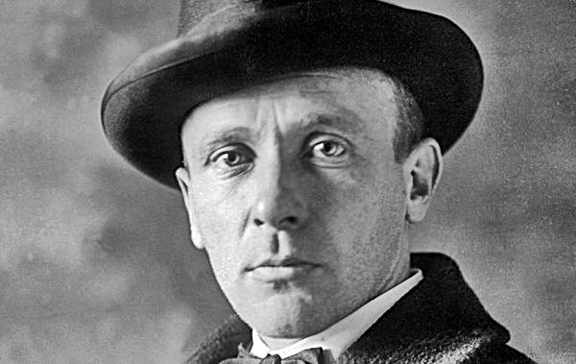
Михаил Афанасьевич Булгаков
(1891-1940)

Slide 2
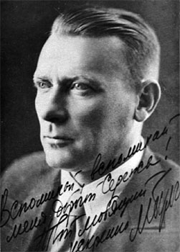
«Сатира создаётся тогда, когда появится писатель, который сочтёт несовершенной текущую жизнь и, негодуя приступит к художественному обличению её. Полагаю, что путь такого художника будет весьма и весьма труден».
М.А. Булгаков

Slide 3
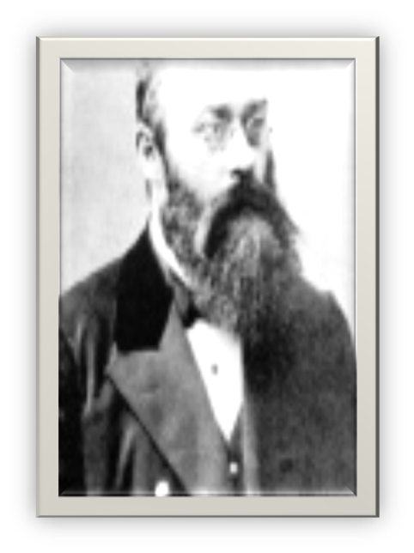
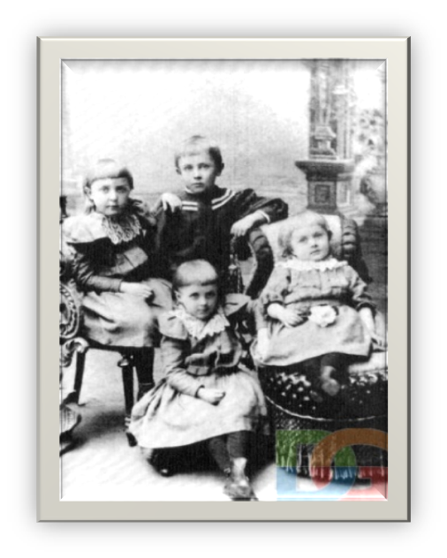
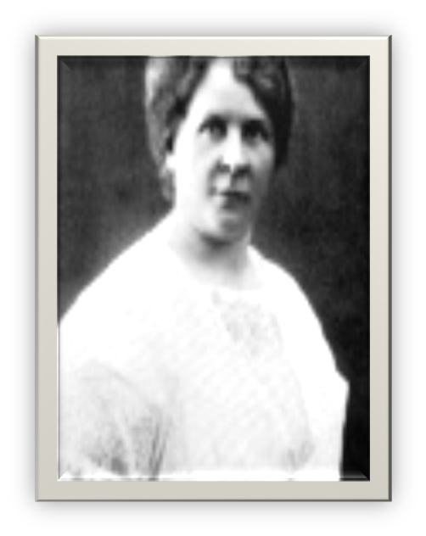
Михаил Булгаков родился 3 (15) мая 1891 года в Киеве в семье профессора Киевской духовной академии
Афанасия Ивановича Булгакова(1859—1907) и его жены
Варвары Михайловны (1869—1922).
В семье было семеро детей:
Михаил (1891—1940), Вера (1892—1972), Надежда (1893—1971),
Варвара (1895—1954), Николай (1898—1966), Иван (1900—1969),
Елена (1902—1954).

Slide 4
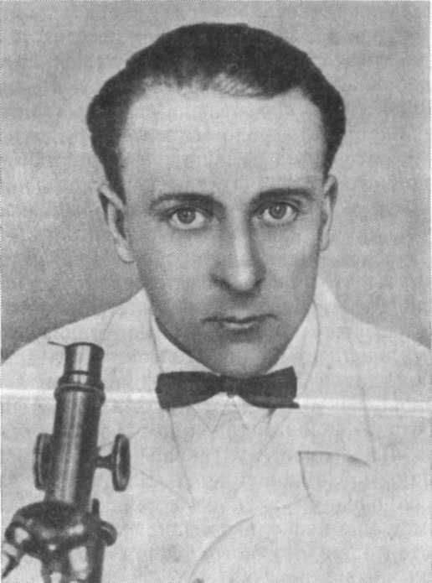
Медицинское образование, полученное в Киевском университете, как и дальнейшая служба врачом в военных госпиталях, дали Булгакову знание и понимание законов природы.

Slide 5
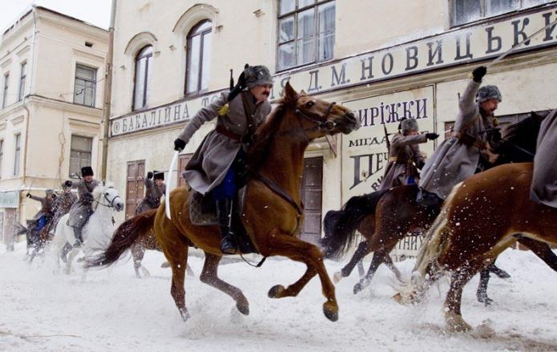
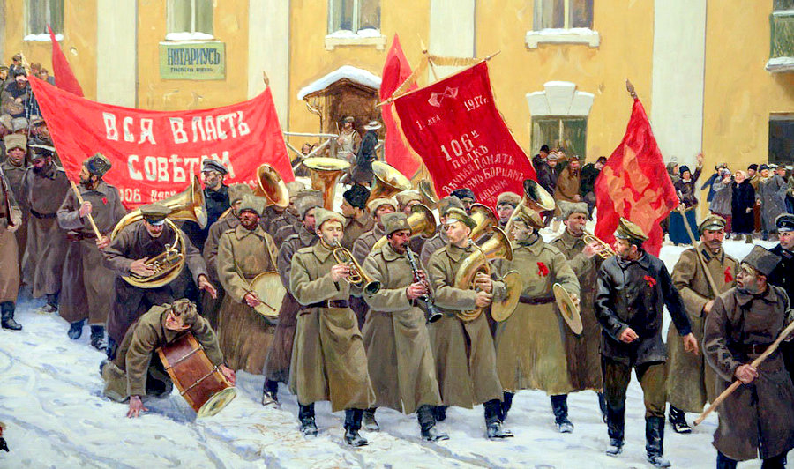
Булгаков считал, что революция и строительство коммунизма, воспитание нового советского человека есть не что иное, как эксперимент, которому он противопоставлял эволюционный путь развития

Slide 6





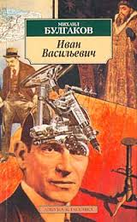



Slide 7
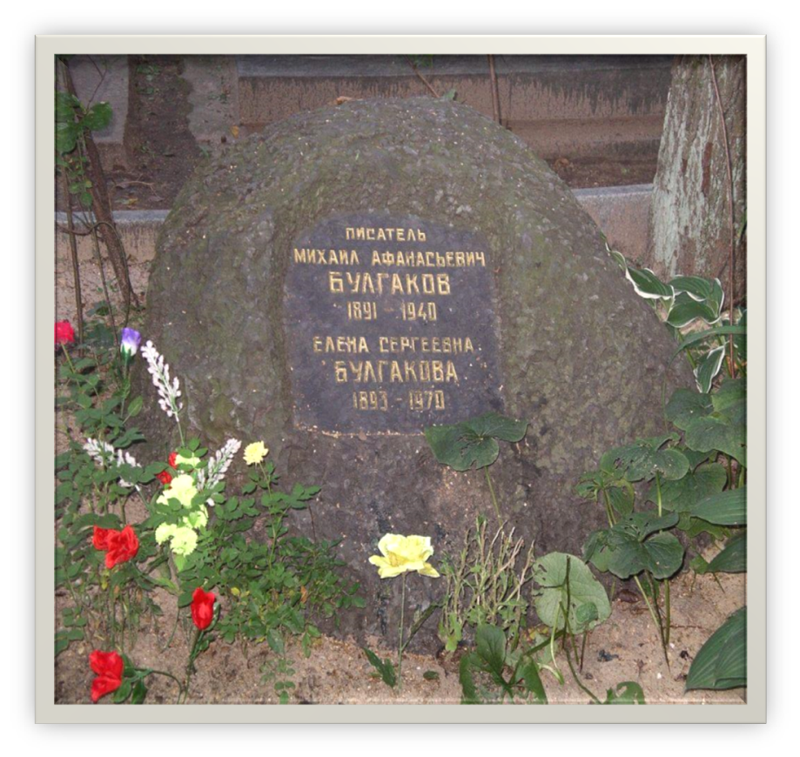
М. Булгаков похоронен на Новодевичьем кладбище.

